Slide 1
Financieringsopties verduurzaming
Maarten Bunnik 18 januari 2024

Slide 2
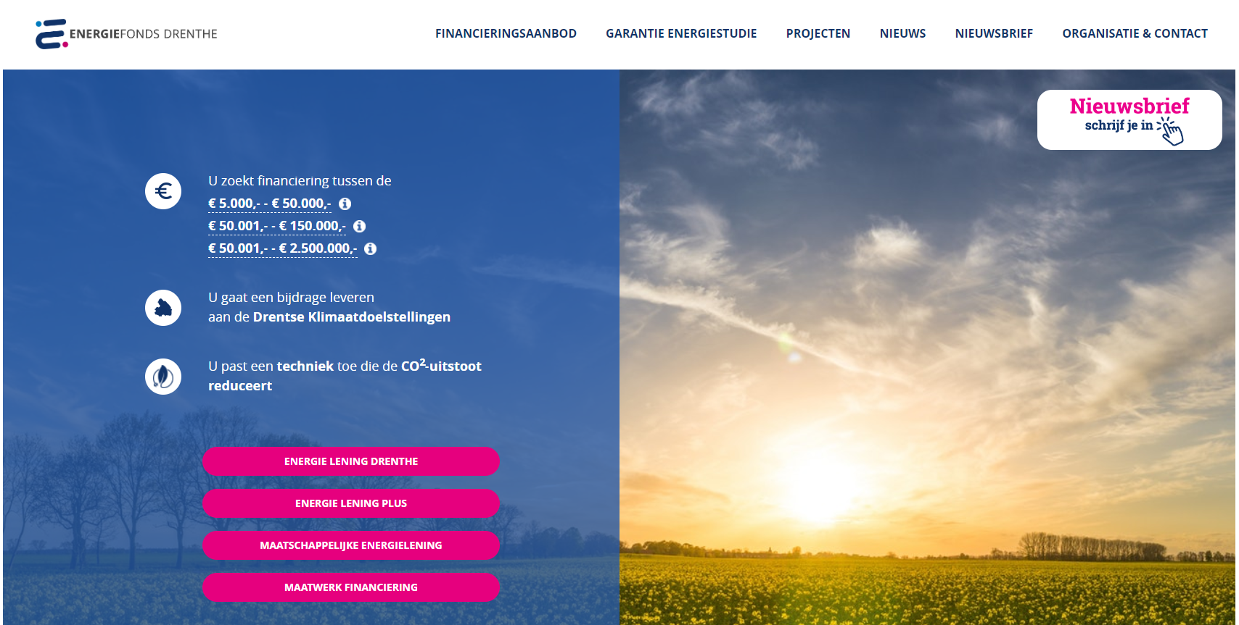

Slide 3
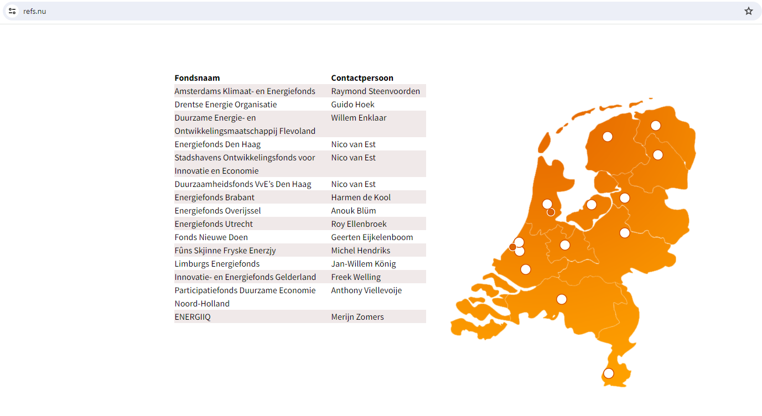
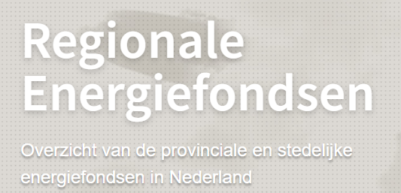

Slide 4
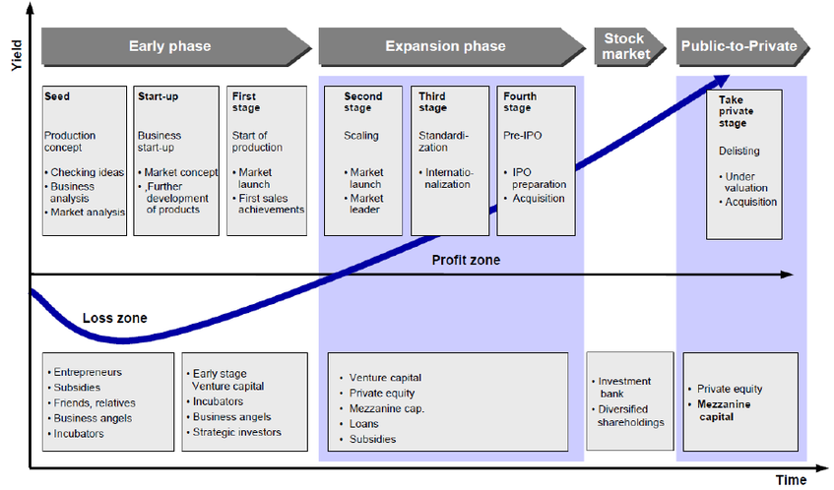
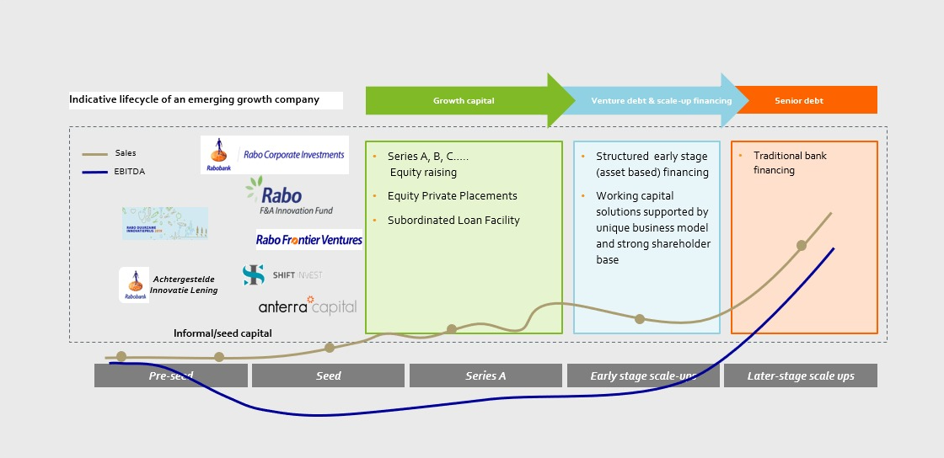

Slide 5
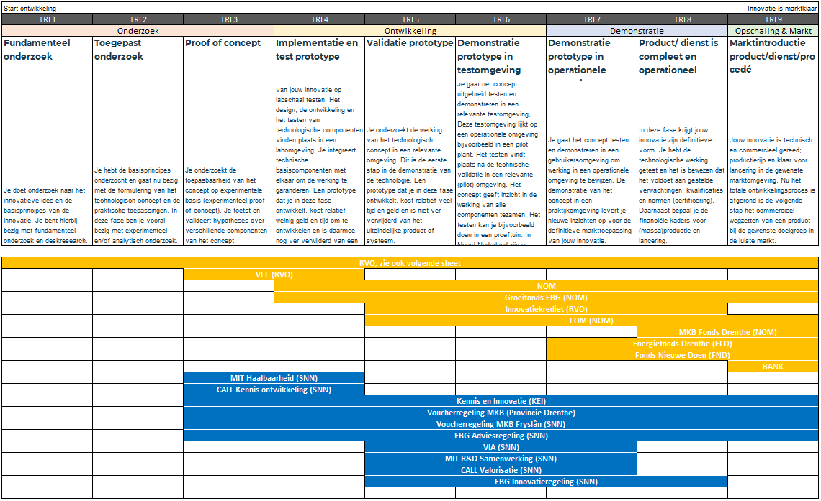
Parallel techniek en startups

Slide 6
Overbrugging

Slide 7
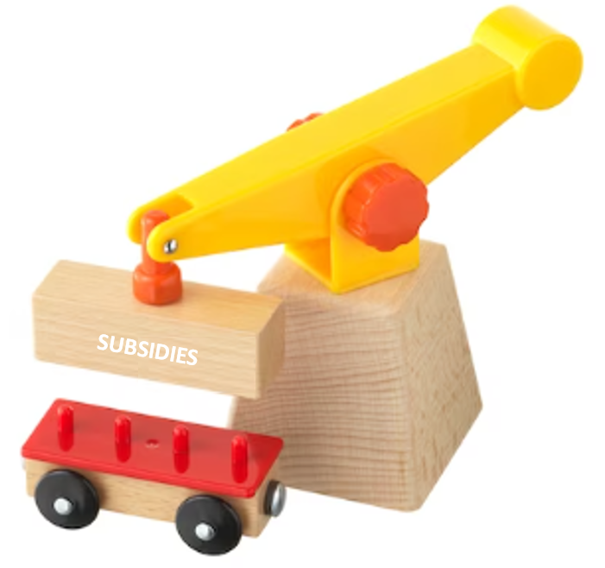
Treintje uit te breiden met …

Slide 8
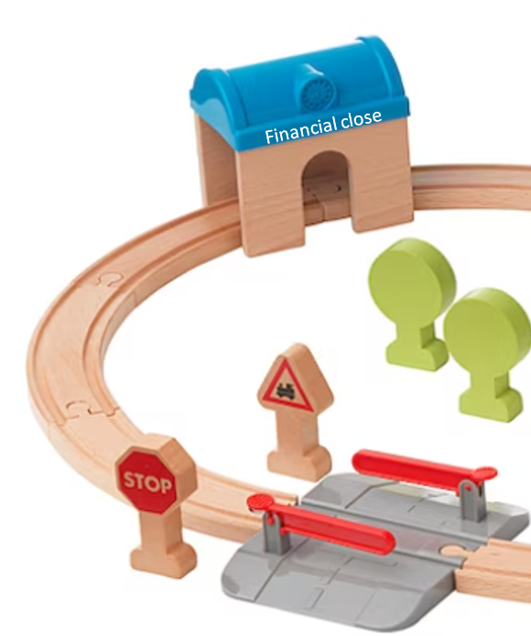
En uiteindelijk ook met …

Slide 9
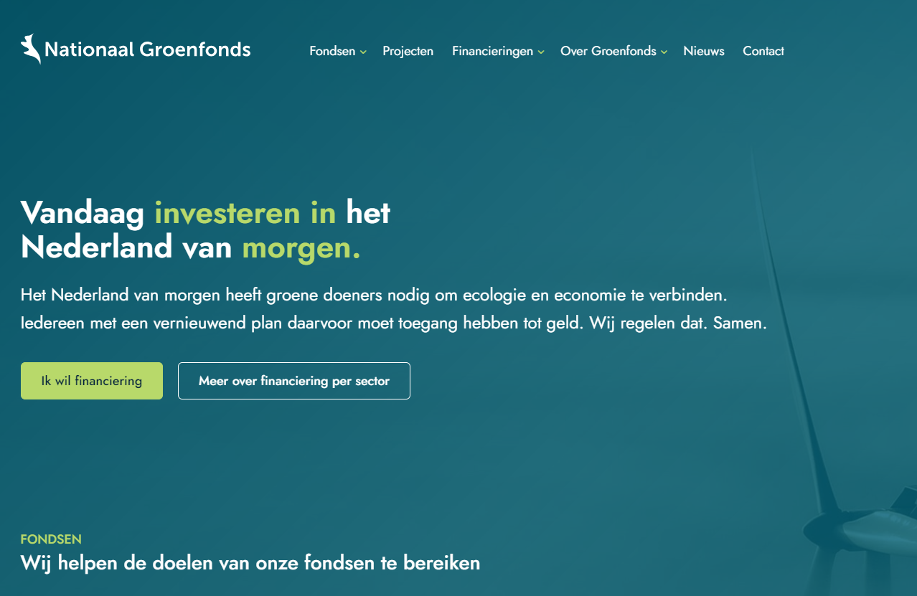
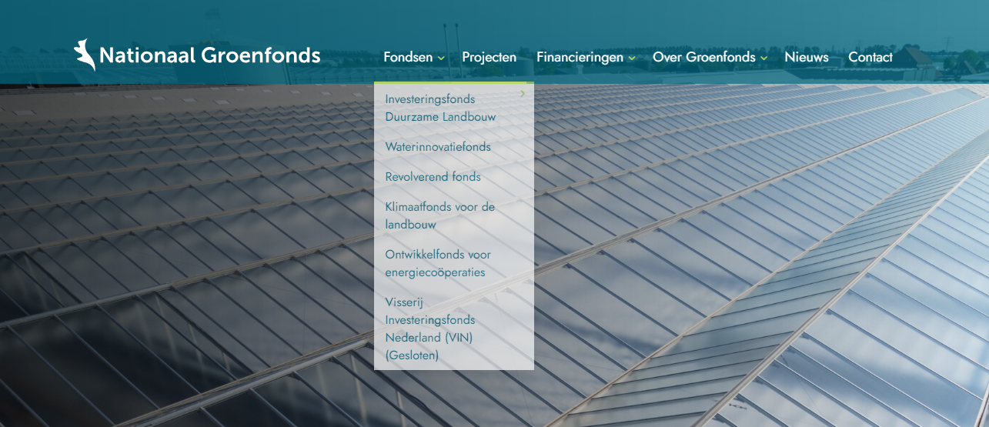

Slide 10
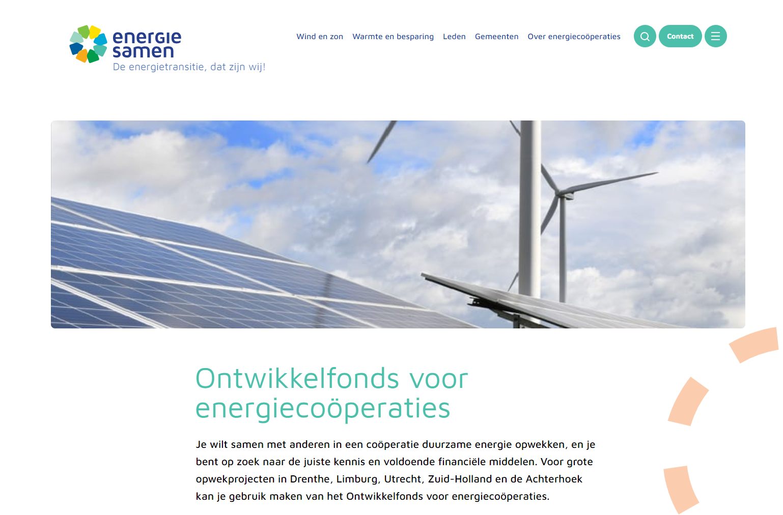

Slide 11
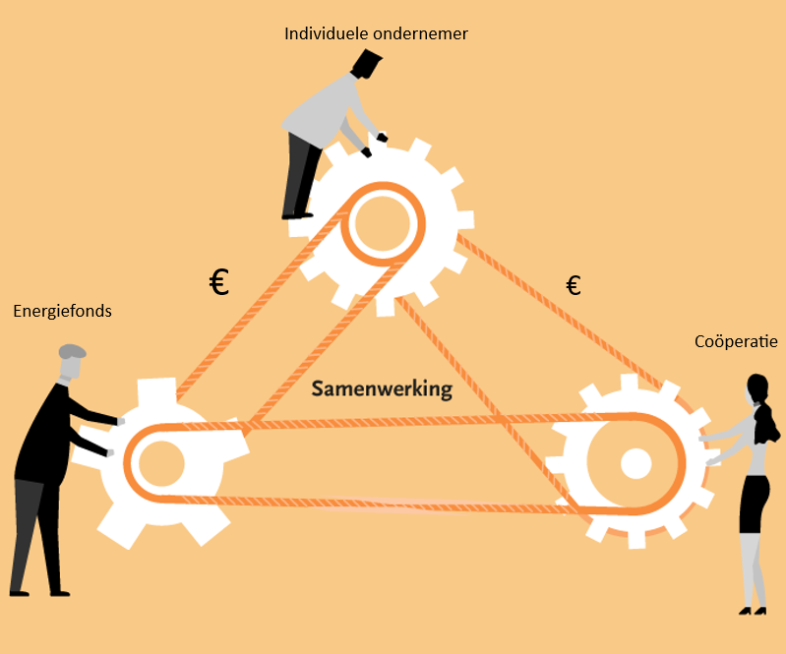
Individuele en Collectieve investeringen
Een voorbeeld uit de praktijk waaraan momenteel gewerkt wordt:
De individuele ondernemers hebben zich verenigd
De ondernemers kloppen aan bij o.a. Energiefonds
Energiefonds verstrekt aan de individuele ondernemer een lening waarmee hij investeringen kan doen op zijn eigen locatie. Het mogelijk restant kan worden aangewend als vermogensbijdrage aan de coöperatie.
De Coöperatie heeft haar eigen business case en tevens eigen vermogen waardoor de financierbaarheid toeneemt.

